Slide 1
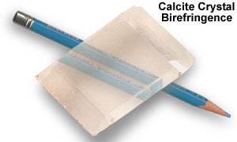
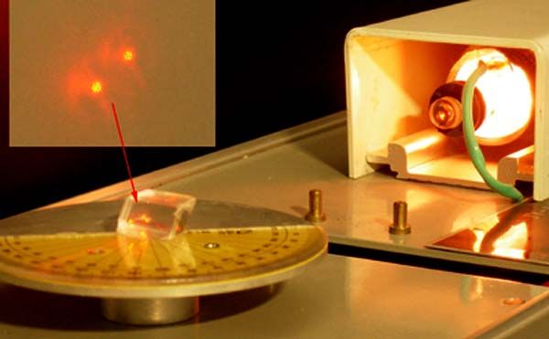
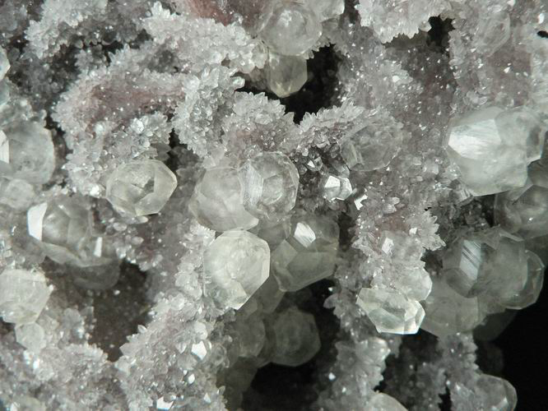
一 双折射现象和基本规律
方解石晶体双折射 现象
(CaCO₃ )
石英共生方解石晶体

Slide 2
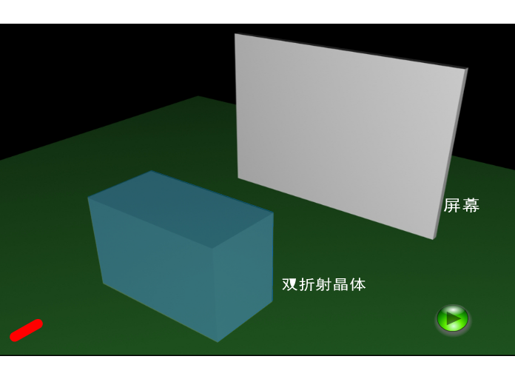
光通过双折射晶体

Slide 3

寻常光线（o光）
(ordinary rays)
服从折射定律的光线
非常光线（e光）
(extraordinray rays)
不服从折射定律的光线
（一般情况，非常光线不在入射面内）
实验证明： O 光和 光均为偏振光.
A
B
e
e
o
o
D
C
注意：在晶体里才分别称为O光和e光

Slide 4
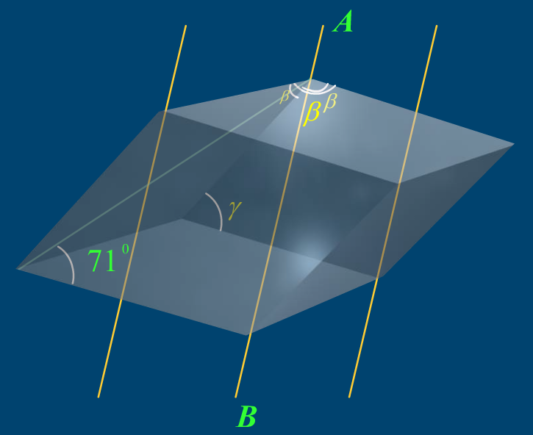
光轴
光束在晶体内部沿光轴方向传播时 o光和 e光不分开（速度和方向都相同）
方解石的光轴

Slide 5
主截面和主平面
主截面：界面法线与光轴构成的平面
主平面：晶体中的光线与光轴构成的平面
双折射光的偏振
o光e光都是线偏振光
o光电矢量的振动方向垂直o光主平面
e光电矢量的振动方向平行e光主平面（在主平面内）

Slide 6
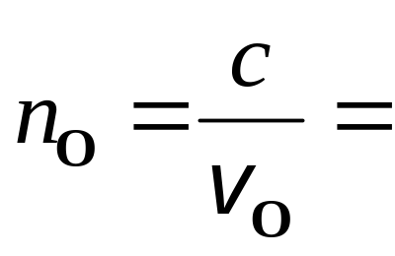

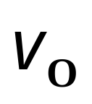

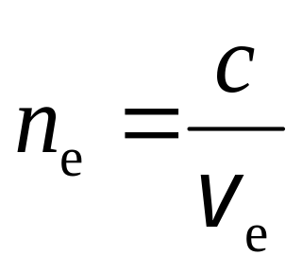
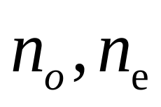
二 单轴晶体中的波面
——产生双折射的原因
寻常光线 在晶体中各方向上传播速度相同.
光轴
O光波阵面
常量
非常光线 晶体中各方向上传播速度不同,随方向改变而改变.
光波阵面
——为主折射率

Slide 7
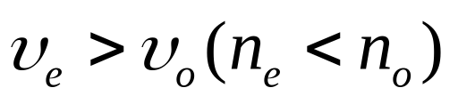
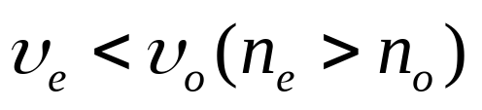
分类
（1）负晶体： 的晶体，如方解石，e光的波面为扁椭球
（2）正晶体： 的晶体，如石英，e光的波面为长椭球

Slide 8
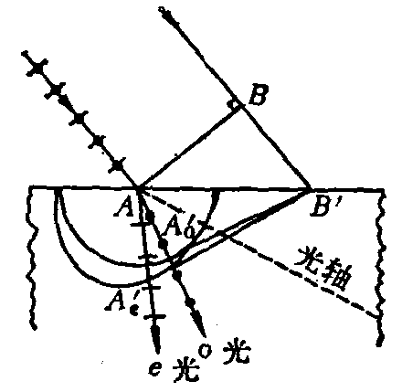
三 晶体的惠更斯作图法
1）一束平行光斜入射到光轴如图所示的单轴负晶体上，求晶体中的折射光线？

Slide 9
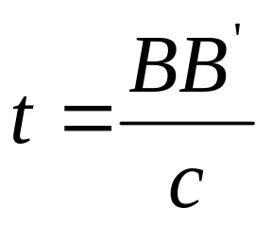
作图步骤：
（1）过A点做边缘光线的垂线 AB ，
（2）以A为中心、V_{o}t为半径做o光圆形波面
（3）以A为中心、V_{e}t和V_{o}t为相应半轴做 e 光椭圆形波面
（4）过B’点做圆与椭圆波面的切线，切点分别为A_{o}’和A_{e}’
（5）连接AA_{o}’两点，即为 o光的折射线。
（6）连接AA_{e}’两点，即为 e光的折射线。

Slide 10
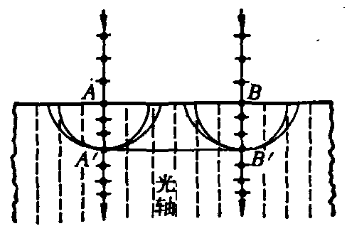
1.平行光垂直入射到光轴垂直界面的单轴晶体上，求晶体中的折射光线？

Slide 11
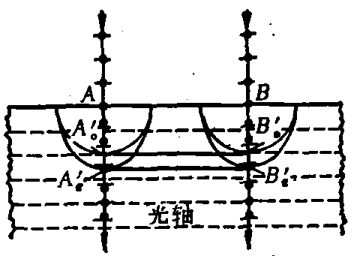
2.平行光垂直入射到光轴平行界面的单轴负晶体上，求晶体中的折射光线？

Slide 12
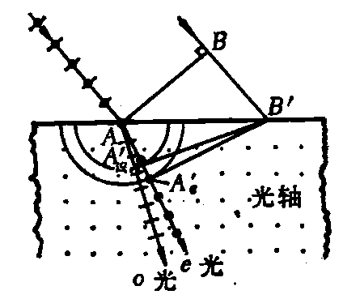
3.平行光斜入射到光轴垂直入射面的晶体上，求晶体中的折射光线？

